Slide 1
Módulo 1: Princípios do Turismo Sustentável

Slide 2
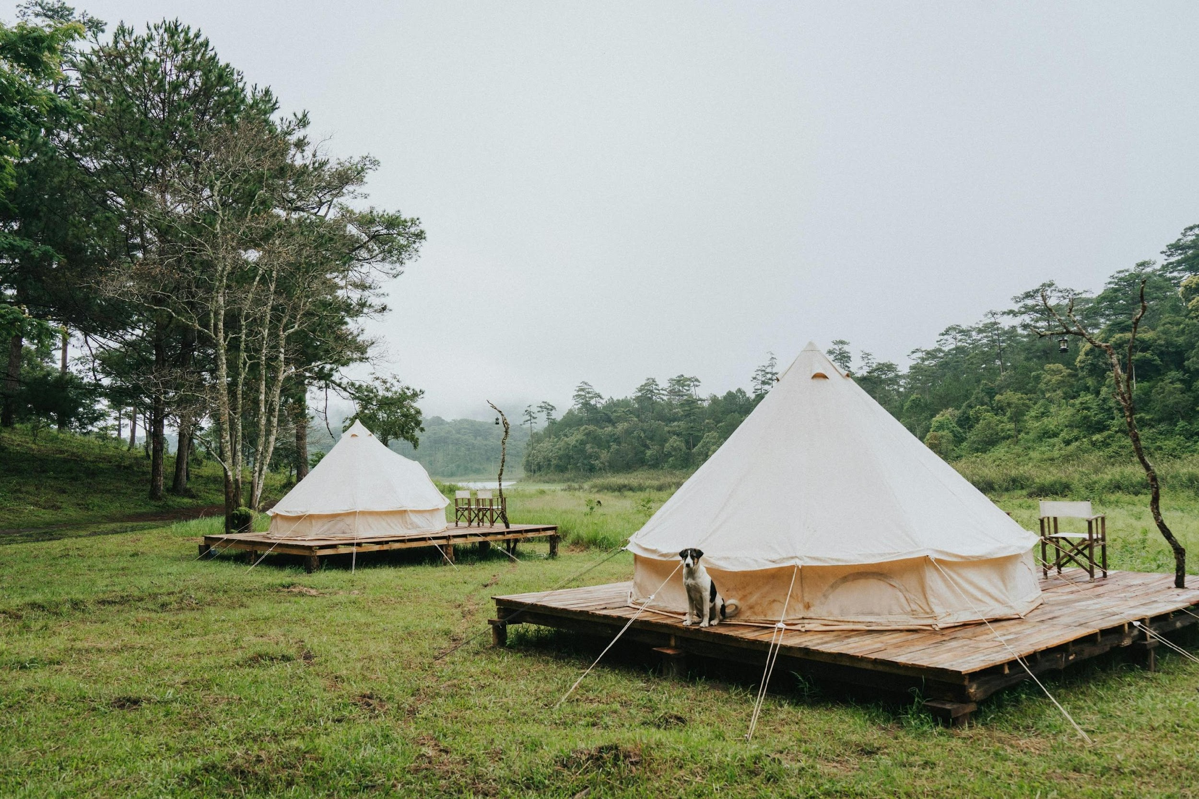
O que é Turismo Sustentável ?
De acordo com as informações disponíveis no site da Organização Mundial do Turismo, o turismo sustentável é aquele que tem em conta os seus impactos económicos, sociais e ambientais, respondendo às necessidades dos visitantes, do setor, do ambiente e das comunidades anfitriãs.
Photo by Nguyên Đoàn

Slide 3
Pilares do Turismo Sustentável
As diretrizes para o desenvolvimento do turismo sustentável aplicam-se a todos os tipos de turismo e destinos, incluindo o turismo de massa e os segmentos de nicho. Sustentabilidade significa encontrar um equilíbrio entre:
  ambiental,
  económico e
  cultural
aspectos do desenvolvimento do turismo para garantir a sua sustentabilidade ao longo do tempo.
Por conseguinte, o turismo sustentável deve:
Utilizar os recursos ambientais de forma sensata para apoiar o turismo, protegendo simultaneamente a natureza e a biodiversidade.
Criar oportunidades económicas viáveis que beneficiem todas as partes interessadas de forma justa, proporcionando empregos estáveis, rendimentos e serviços sociais às comunidades locais e contribuindo para a redução da pobreza.
Respeitar a cultura e as tradições das comunidades locais, preservando o seu património e promovendo a compreensão entre as diferentes culturas. (OMT, 2005)Use environmental resources wisely to support tourism while protecting nature and biodiversity.

Slide 4
Efeitos positivos e negativos do turismo
O turismo sustentável tem como objetivo tornar as viagens mais benéficas para o mundo. De acordo com o Conselho Global de Turismo Sustentável (GSTC), isso significa adotar práticas que ajudem os nossos destinos, reduzindo simultaneamente os danos que o turismo possa causar.
Alguns efeitos negativos do turismo podem incluir a saída de dinheiro da economia local, danos à natureza e a sobrelotação.
Por outro lado, o turismo pode criar empregos, proteger o património cultural, conservar a vida selvagem e restaurar belas paisagens.
O objetivo é potenciar os aspetos positivos e minimizar os negativos!

Slide 5


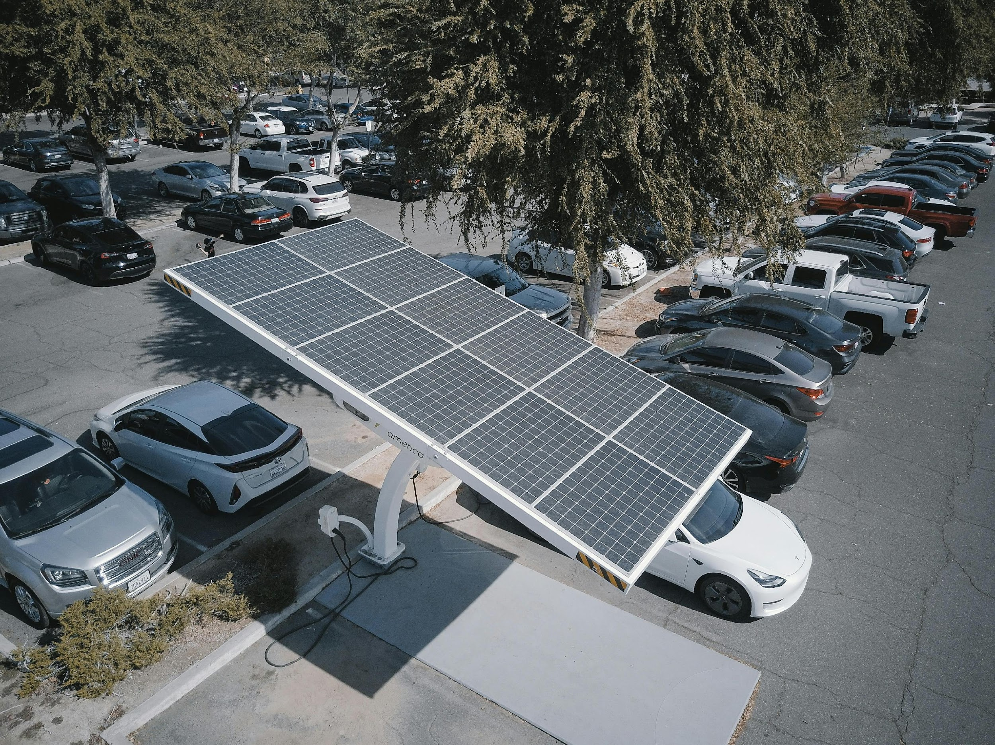
Vamos trocar ideias
Parte 1: Pense na sua comunidade:
Identifique 1 ou 2 exemplos de boas práticas que promovam a sustentabilidade (transportes ecológicos, abastecimento alimentar local, gestão de resíduos, turismo comunitário).
Anote:
  A prática
  Por que é sustentável
Que princípios de sustentabilidade representa (gestão ambiental, participação comunitária, viabilidade económica)?
Photo by Alesia Kozik
Photo by Pixabay
Photo by Kindel Media

Slide 6
A sessão de brainstorming continua
Parte 2: Agora, pense num prestador de serviços turísticos local (hotel, guia turístico, local de interesse cultural) que pudesse ser mais sustentável.
Responda ao seguinte:
  Que mudanças ou medidas poderia adotar para ser mais sustentável?
  Que princípios de sustentabilidade essas mudanças iriam apoiar?
  Que impacto teriam essas mudanças na comunidade (criação de emprego, benefícios ambientais, preservação cultural)?
Use exemplos reais e seja criativo, mas realista (mudar para a energia solar, contratar guias locais, reduzir o uso de plástico).
Partilhe as suas ideias sobre a Parte 1 e a Parte 2!

Slide 7
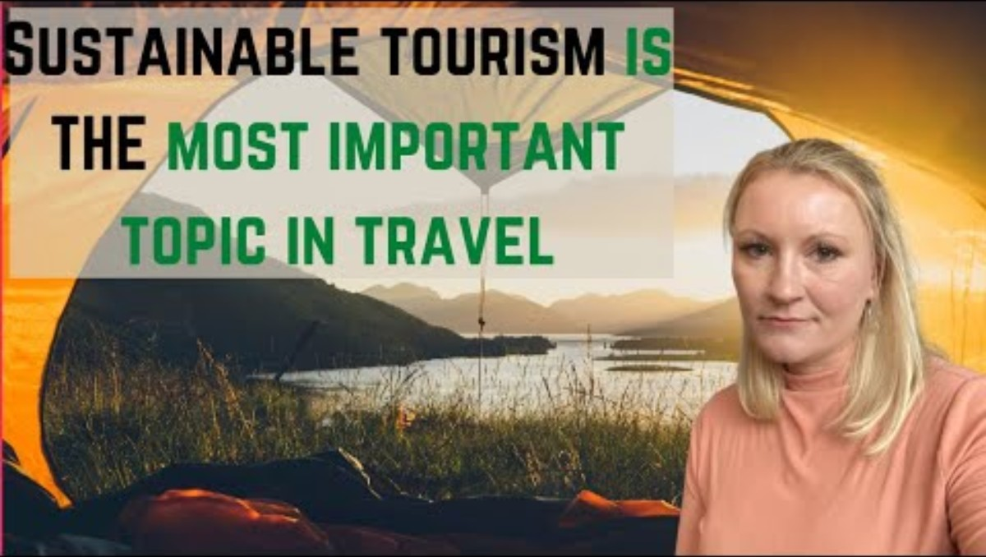

Slide 8
Princípios do Turismo Sustentável
A Tourism Concern, em colaboração com o Fundo Mundial para a Natureza, apresenta 10 princípios para o turismo sustentável (Eber, 1992):
Utilizar os recursos de forma sustentável
Reduzir o consumo excessivo e o desperdício
Preservar a biodiversidade
Integrar o turismo no planeamento
Apoiar as economias locais
Envolver as comunidades locais
Consultar as partes interessadas e o público
Formar o pessoal
Promover o turismo de forma responsável
Realizar investigação

Slide 9
1) Utilizar os recursos de forma sustentável
Proteger os nossos recursos naturais, sociais e culturais não é apenas uma responsabilidade — é uma estratégia poderosa para o sucesso sustentável.
Ao dar prioridade à conservação e adotar práticas sustentáveis, as empresas podem salvaguardar o nosso planeta e abrir caminho a novas oportunidades de crescimento e inovação.
Vamos defender um futuro em que empresas prósperas e um planeta saudável andem de mãos dadas!
Pense num hotel ou numa empresa de turismo que conheça bem.
Quais seriam as três formas como essa empresa poderia reduzir o consumo de água, energia ou materiais sem comprometer a satisfação dos hóspedes?
De que forma essas mudanças poderiam beneficiar tanto o ambiente como a empresa?

Slide 10
2) Reduzir o consumo excessivo e o desperdício
Ao reduzirmos o consumo excessivo e o desperdício, não só poupamos dinheiro que, de outra forma, seria gasto na recuperação do nosso precioso ambiente, como também melhoramos a qualidade da nossa experiência turística.A adoção de práticas sustentáveis permite-nos desfrutar de destinos maravilhosos, preservando-os simultaneamente para as gerações futuras.Vamos fazer escolhas conscientes hoje, para um amanhã mais verde e mais vibrante!
Questões para reflexão:
De que forma pode ajudar os formandos a compreender os benefícios a longo prazo da redução do consumo excessivo e do desperdício no turismo?
Como pode dar o exemplo ou integrar práticas sustentáveis na sua própria formação para reforçar estes princípios?

Slide 11
3) Preservação da biodiversidade
Celebrar e valorizar a rica variedade da diversidade natural, social e cultural não é apenas importante — é vital para o futuro do turismo sustentável. Ao abraçar estes elementos, construímos uma base sólida e resiliente para o setor, que poderá prosperar nas gerações vindouras. Vamos trabalhar juntos para proteger o que torna os nossos destinos únicos!
Questão para reflexão:
De que forma os operadores turísticos da sua região podem celebrar e proteger ativamente a biodiversidade natural, social e cultural local, e por que razão isso é essencial para o sucesso a longo prazo da indústria do turismo?

Slide 12
4) Integrar o turismo no planeamento
Ao integrar o desenvolvimento do turismo no planeamento estratégico nacional e local, a par da realização de avaliações de impacto ambiental exaustivas, podemos reforçar significativamente a sustentabilidade a longo prazo e o dinamismo da nossa indústria do turismo.
Esta abordagem proativa não só protege o nosso património natural, como também cria um ambiente propício ao desenvolvimento do turismo nos próximos anos.
Questões para reflexão:
Consegue pensar em algum prestador de serviços turísticos local que tenha implementado o planeamento nacional e local? Quais são os benefícios? Existem quaisquer ameaças?
Por onde deve um novo prestador de serviços turísticos começar se pretender integrar o desenvolvimento turístico no planeamento estratégico nacional e local?

Slide 13
5) Apoiar as economias locais
Imagine uma forma de turismo que não só convida à aventura, mas também enriquece as comunidades locais e preserva o nosso planeta. Este é o tipo de turismo que valoriza uma ampla variedade de atividades económicas locais, tendo simultaneamente em conta os custos e os valores ambientais. Vamos explorar, desfrutar e proteger os lugares que amamos!
Questão para reflexão:
Na qualidade de profissional de formação profissional que ministra formação a empresas do setor do turismo, como as orientaria para que concebessem experiências turísticas que reforçassem as economias locais, respeitassem os valores culturais e reduzissem o impacto ambiental?

Slide 14
6) Envolver as comunidades locais
Imagine uma comunidade dinâmica onde os habitantes locais participam ativamente no setor do turismo. Isto não só enriquece as suas vidas e preserva o ambiente, como também melhora toda a experiência turística.
Quando os visitantes interagem com a população local, as tradições e as histórias, criam-se laços autênticos que enriquecem as suas viagens.
Por isso, vamos valorizar o poder da comunidade no turismo — é uma situação em que todos ganham!
Questão para reflexão:
De que forma o envolvimento das comunidades locais no planeamento e na implementação do turismo pode contribuir tanto para o desenvolvimento sustentável como para experiências mais significativas para os visitantes? Apresente alguns exemplos da sua comunidade local.

Slide 15
7) Consultar as partes interessadas e o público
Quando as comunidades locais se envolvem plenamente no setor do turismo, os benefícios são múltiplos. Não só prosperam economicamente, como também desempenham um papel fundamental na preservação do seu ambiente.
Esta sinergia melhora a qualidade global da experiência turística, criando viagens mais autênticas e memoráveis para os visitantes.
Imagine explorar um destino onde os habitantes locais estão ativamente envolvidos e os visitantes se sentem bem-vindos.
Questão para reflexão:
De que forma o diálogo com a população local pode contribuir tanto para a sustentabilidade do destino como para a autenticidade da experiência do visitante?

Slide 16
8) Formação do pessoal
Imagine um setor turístico dinâmico, onde todos os colaboradores, desde a receção até à equipa de gestão, possuam os conhecimentos e as competências necessárias para promover a sustentabilidade.
Ao integrar práticas de turismo sustentável na formação dos colaboradores e ao recrutar cuidadosamente pessoas empenhadas a todos os níveis, não só melhoramos a qualidade dos nossos produtos turísticos, como também criamos experiências memoráveis para os viajantes.
Questão para reflexão:
Pense em formas envolventes de tornar a formação do pessoal sobre sustentabilidade mais eficaz (visitas de estudo, workshops, estudos de caso, etc.).

Slide 17
9) Promover o turismo de forma responsável
Um marketing eficaz, que ofereça aos turistas informações detalhadas e responsáveis, não só promove um respeito mais profundo pelas paisagens naturais, sociais e culturais das nossas áreas de destino, como também eleva a satisfação dos clientes a novos patamares.
Ao dotar os viajantes do conhecimento de que necessitam, podemos inspirá-los a interagir de forma mais significativa com os locais que visitam, criando experiências memoráveis que honram e preservam estes belos ambientes.
Questão para reflexão:
Pense num exemplo em que uma experiência turística local seja promovida de forma responsável e noutro em que a promoção esteja a causar mais prejuízos do que benefícios.

Slide 18
10) Realizar investigação
A investigação e o acompanhamento contínuos no setor, apoiados por uma recolha e análise eficazes de dados, são essenciais para enfrentar os desafios e gerar benefícios tanto para os destinos como para o setor e os consumidores.
Ao tirar partido das informações extraídas dos dados, podemos impulsionar mudanças positivas e promover o crescimento para todos os envolvidos.
Vamos aproveitar o poder da informação para melhorar a nossa experiência coletiva!
Questão para reflexão:
Que experiência turística local beneficiaria de uma investigação e acompanhamento mais aprofundados? Explique porquê.

Slide 19
Não deixe de consultar os seguintes recursos para continuar a sua aprendizagem autónoma!
Ten Principles for Sustainable Destinations: Charting a new path forward for travel and Tourism - um relatório do Fórum Económico Mundial, que inclui 10 princípios alternativos.
Um vídeo premiado sobre turismo sustentável – A Sustainable Journey
Estudo de caso sobre a situação atual do turismo sustentável na Irlanda, elaborado pela Failte Ireland.
UNESCO World Heritage Sustainable Tourism Toolkit – inclui 10 guias que simplificam a implementação de ideias de turismo sustentável para todos os envolvidos.

Slide 20
Vamos agir!
Plano de Ação para o Turismo Sustentável
Tem a tarefa de elaborar um plano de ação claro e estruturado que descreva como o turismo sustentável pode ser desenvolvido ou melhorado na sua comunidade local.
O seu plano de ação deve demonstrar a sua compreensão dos princípios de sustentabilidade abordados no módulo.
Utilize a ficha de atividades fornecida.

